Slide 1
编译原理习题16.4(3)
1180300712 阮戍用

Slide 2
习题16.4
为下列表达式构造DAG。假定+是左结合的。
(1) a + b + (a + b)
(2) a + b + a + b
(3) a + a + ((a + a + a + (a + a + a + a) )

Slide 3
(1) a + b + (a + b)
t₁=a+b
t₂=a+b
t₃=t₁+t₂

Slide 4
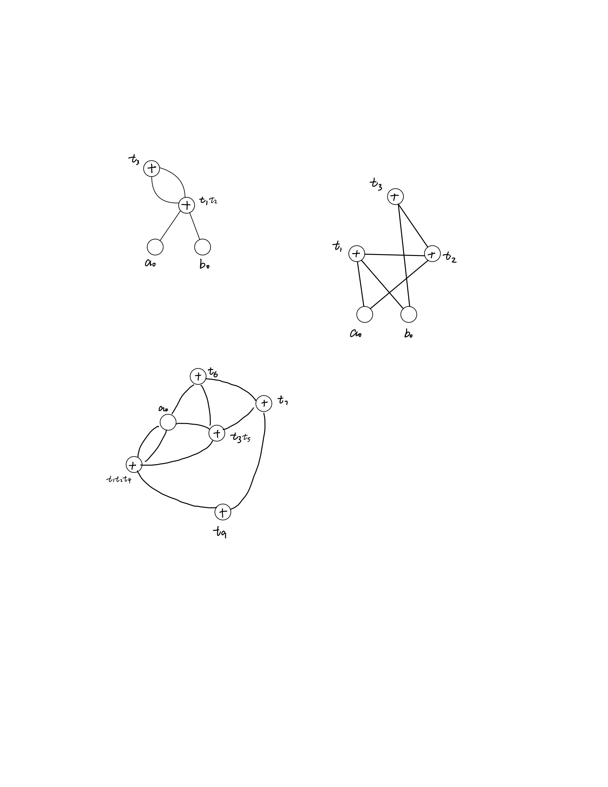
(1) a + b + (a + b)
t₁=a+b
t₂=a+b
t₃=t₁+t₂

Slide 5
(2) a + b + a + b
t₁=a+b
t₂=t₁+a
t₃=t₂+b

Slide 6
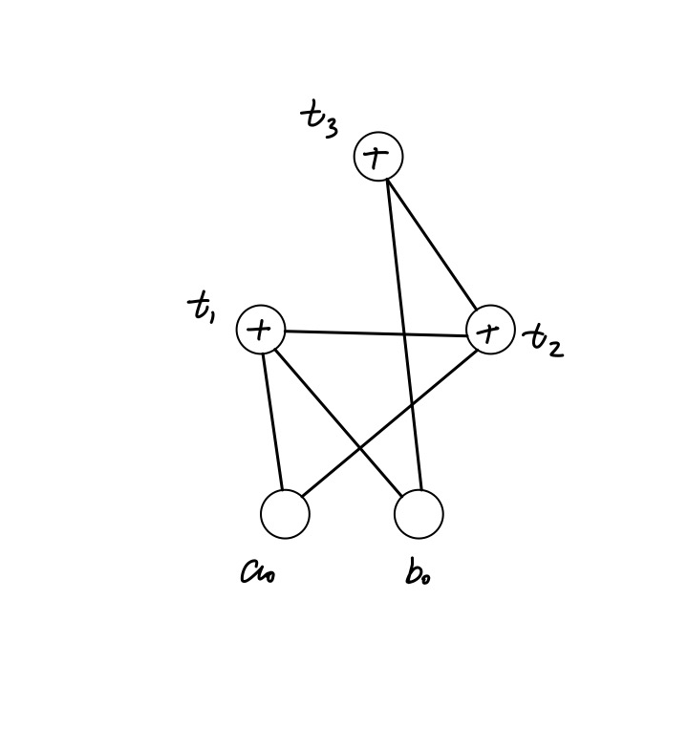
(2) a + b + a + b
t₁=a+b
t₂=t₁+a
t₃=t₂+b

Slide 7
(3) a + a + ((a + a + a + (a + a + a + a) )
t₁=a+a
t₂=a+a
t₃=t₂+a
t₄=a+a
t₅=t₄+a
t₆=t₅+a
t₇=t₃+t₆
t₉=t₁+t₇

Slide 8
(3) a + a + ((a + a + a + (a + a + a + a) )
t₁=a+a
t₂=a+a
t₃=t₂+a
t₄=a+a
t₅=t₄+a
t₆=t₅+a
t₇=t₃+t₆
t₉=t₁+t₇

